Slide 1


Slide 2


AUDIT ORGANISATIONNEL
R H A R I F A N A S S
H A N A A T O U M A N A R I A C H R A F S I M A L I
A B D I L A H R B A I T I S A A D S E K O U T
D R . Y . M A L E H

Slide 3
1
A Propos d'UBER
2
Les Opérations d'UBER
3
Périmètre
PLAN
4
Enoncé d'applicabilité
Evaluation des riques
5

Slide 4


Slide 5

A P R O P O S D ' U B E R
Uber est une entreprise de technologie qui met en relation conducteurs et passagers à travers le monde
Elle propose une application mobile pour réserver et payer des trajets en voiture, vélo ou trottinette électrique
Cette application est liée a une base de données qui contient les informations personnelles des clients de la socièté que cette dernière doit protéger
Pour aquérir de la crédibilité , Uber va opter pour Une Certif ISO 27001

Slide 6

L E S O P É R A T I O N S D ' U B E R
Traitement et Stockage des données.
Enregistrement et utilisation des données de géolocalisation.
Collecte et utilisation des données de paiement. Analyse des données d'utilisation.

Slide 7

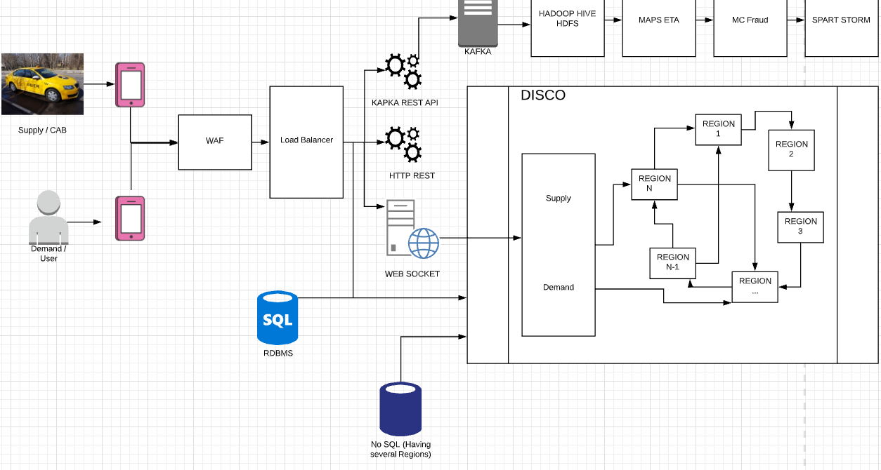
P E R I M E T R E
Service scope

Slide 8

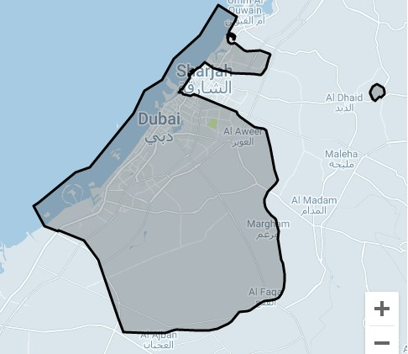
P E R I M E T R E
Zone géographique
Notre audit concernera la filiale d'Uber à Dubaï, aux Émirats Arabes Unis.

Slide 9
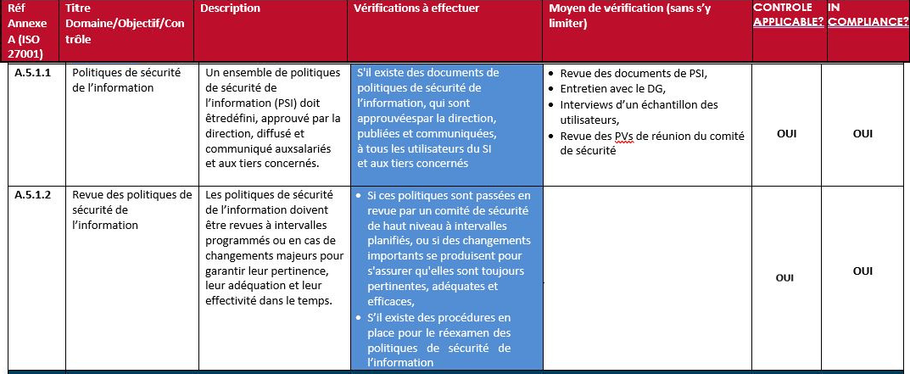
E N O N C E D ' A P P L I C A B I L I T E

Slide 10
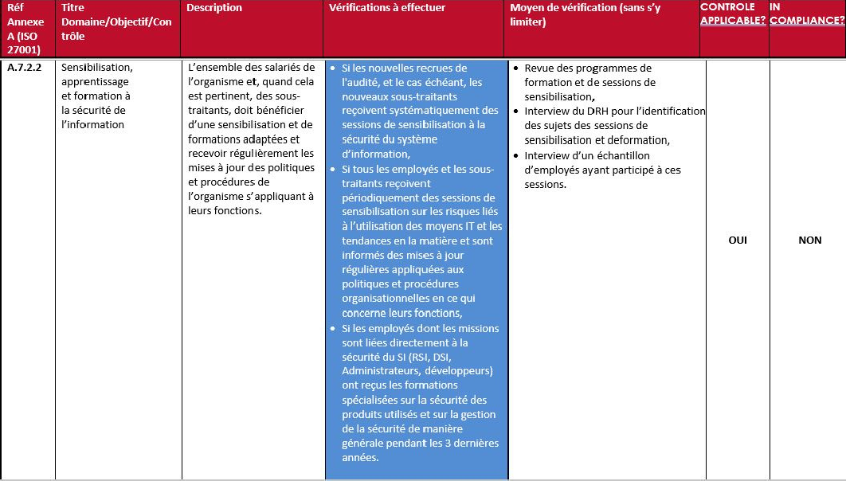
E N O N C E D ' A P P L I C A B I L I T E

Slide 11
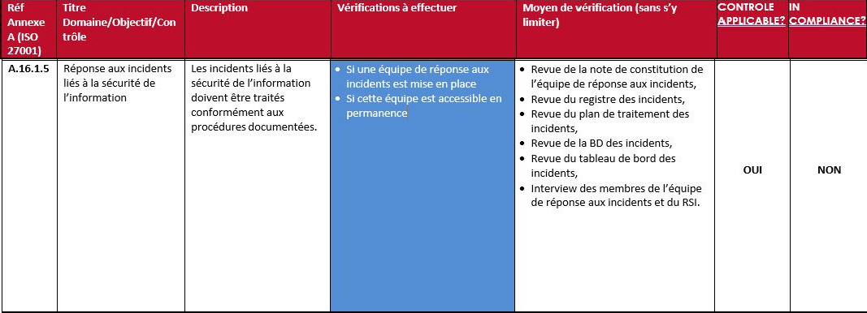
E N O N C E D ' A P P L I C A B I L I T E

Slide 12
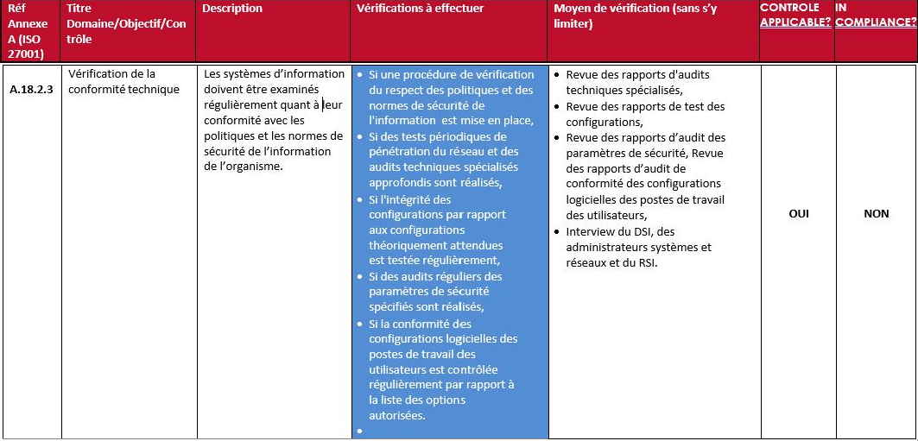
E N O N C E D ' A P P L I C A B I L I T E

Slide 13

A-7-2-2 :
L E S R I S Q U E S T R O U V É
S E N S I B I L I S A T I O N ,
A P P R E N T I S S A G E E T F O R M A T I O N À L A S É C U R I T É D E
L ’ I N F O R M A T I O N .
A-16-1-5 :
R É P O N S E A U X I N C I D E N T S L I É S À L A S É C U R I T É D E
L ’ I N F O R M A T I O N
A-18-2-3 :
V É R I F I C A T I O N D E L A
C O N F O R M I T É T E C H N I Q U E

Slide 14
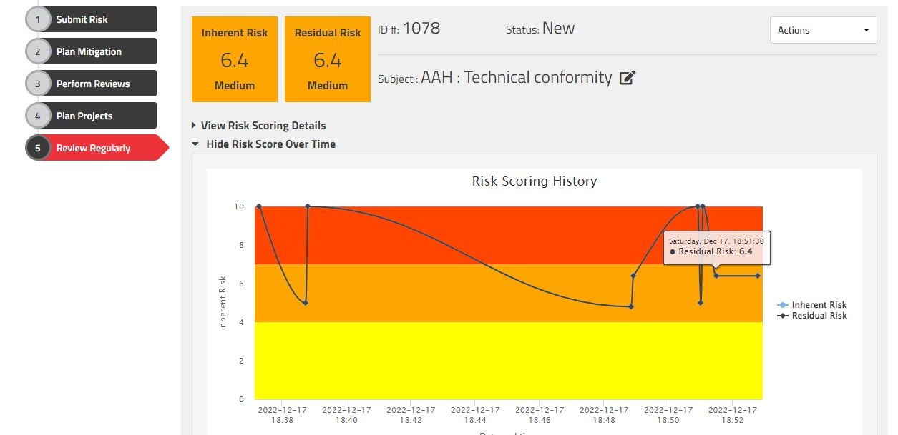
E V A L U A T I O N D E S R I S Q U E S

Slide 15
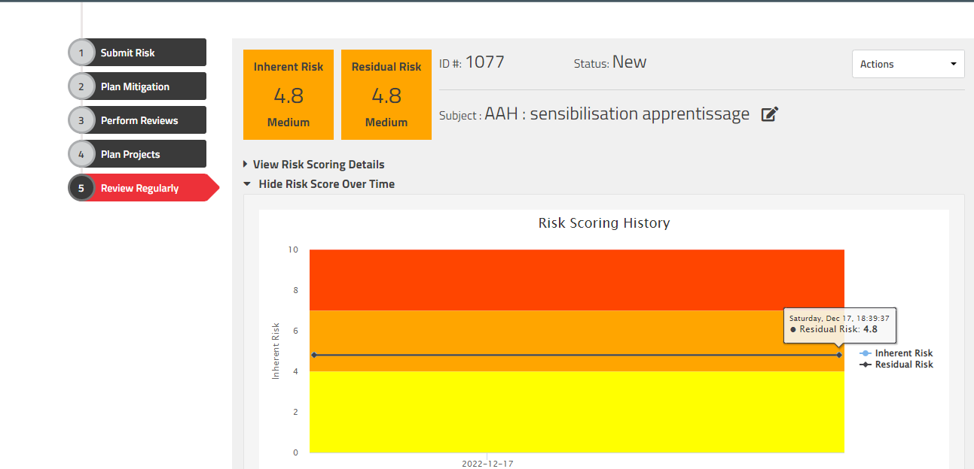
E V A L U A T I O N D E S R I S Q U E S

Slide 16
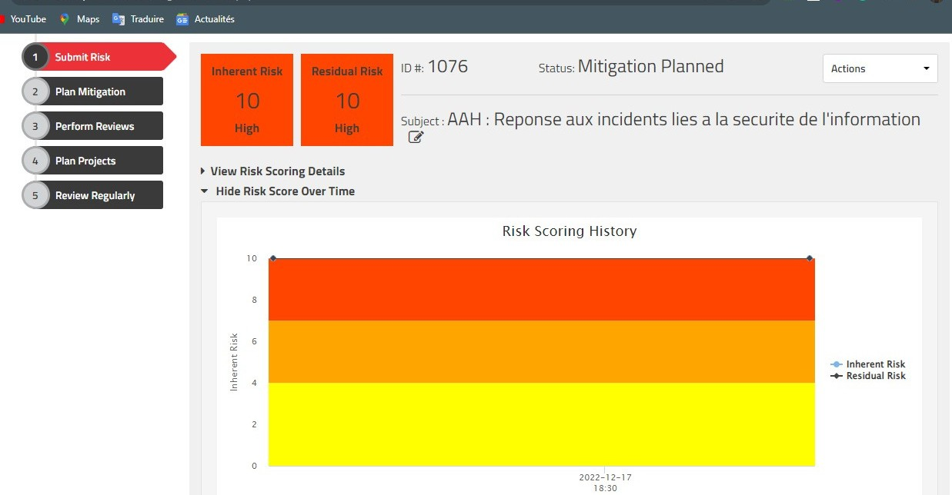
E V A L U A T I O N D E S R I S Q U E S

Slide 17

CONCLUSION
L'identification des risques cités avant a permi à l'entreprise de prendre des mesures pour renforcer ses processus et améliorer ses performances. Il est recommandé de suivre les recommandations de l'audit et de mettre en place des mesures de contrôle pour gérer et atténuer les risques identifiés.

